Slide 1
Kurikulumi, standardi in medpredmetno povezovanje preko STEM projektov
Irena Nančovska Šerbec
Univerza v Ljubljani, Pedagoška fakulteta
irena.nancovska@pef.uni-lj.si
Priredba: M. Lokar

Slide 2
humanities art math science technology engineering reading
H.A.M.S.T.E.R
humanities art math science technology engineering reading
Notes:
HAMSTER

Slide 3
Kako učiti STEM
Trije modeli za organizacijo učnega načrta:
Disciplinarno, procesno vodeni učni načrti
Medpredmetne kompetence
Integrirani učni načrt

Slide 4
Kaj je izobraževanje STEM?
Vedno višje stopnje integracije: Kateri pristop se uporablja v vašem okolju?
Oblika pouka | Lastnosti
Disciplinarno | Konceptov in spretnosti se učimo ločeno v vsaki discipline (predmetu).
Multidisciplinarno | Koncepti in spretnosti se učijo ločeno v vsaki disciplini, vendar v okviru skupne teme.
Interdisciplinarno (medpredmetno) | Z namenom poglobitve znanja in spretnosti se učimo tesno povezanih pojmov in spretnosti iz dveh ali več disciplin.
Transdisciplinarno | Znanje in spretnosti, pridobljene iz dveh ali več disciplin, se uporabljajo pri realnih problemih in projektih ter tako pomagajo oblikovati učno izkušnjo.
Vir: STEM education K-12: perspectives on integration

Slide 5
STEM in spretnosti 21^{tega} stoletja
Dimenzije spretnosti 21. stoletja: V kolikšni meri so te vidne v učnih načrtih v Sloveniji?
Dimenzije | Primeri
Kognitivna | Področja znanja, reševanje problemov, kritično mišljenje, sklepanje, ustvarjalnost
Intrapersonalne (znotraj osebna) | Vrednote, etika, samoobvladovanje
Interpersonalne (medosebna) | Timsko delo, komunikacija, vodenje
Notes:
Countries that wish to improve student performance in the STEM disciplines are looking to their curricula to ensure there is a focus on both discipline knowledge and interpersonal, social and ethical values.
There are many lists of C21 skills – here is a summary.

Slide 6
Poudarki v STEM izobraževanju
Krepitev učenja in poučevanja na posameznih področjih STEM
Razvijanje spretnosti reševanja problemov in produktivnih miselnih navad
povezave
med
disciplinami

Slide 7
Kaj je kurikulum?
„Kurikulum je paradigma posredovanja bistvenih znanja, spretnosti, odnosa izobraževalnega okvirja v takšni obliki, da je odprt za kritično presojo in zmožen učinkovitega prenosa v prakso“ (Stenhouse, 1975, str. 4).
Načrtovani učni načrt: vizija, ki jo določijo oblikovalci učnega načrta
Izvedeni učni načrt: učiteljeva interpretacija uradnih pisnih dokumentov in način, kako jo izvajajo v razredu.
Doseženi učni načrt: učne izkušnje, kot jih zaznavajo učenci, in to, kar se učenci dejansko naučijo.

Slide 8
Kaj so potem standardi?
Standardi so seznam "pričakovanih dosežkov" za učence na določeni ravni ali v določenem razredu.
Standardi so merila, ki jih „šola“ in učitelji uporabljajo za usmerjanje razvoja učnih načrtov in poučevanja.
Standardi so smernice na državnem nivoju glede ocenjevanja, opisa rezultatov dela (učenja) in drugih dejavnosti na državni ravni.

Slide 9
Standardi niso:
učni načrt za šolo
učne dejavnosti ali učne ure
ocenjevanja na državni ravni

Slide 10
Sestavni deli kurikuluma
Utemeljitev: Kateri vzgojno-izobraževalni cilji in načela so podlaga učnega načrta?
Cilji in naloge: Katerim specifičnim učnim ciljem se učenci približujejo?
Vsebine: Kaj se učenci učijo in kako si to sledi?
Učne dejavnosti: Kako se učenci učijo?
Učiteljeva vloga: Kako učitelj spodbuja učenje?
Gradiva in viri: S pomočjo katerih gradiv se učenci učijo?
Razdelitev v skupine: Kako so učenci razporejeni in kako so organizirani za učenje v razredu? različne učne poti
Okolje: Kako se učenci učijo? Kakšne so družbene in fizične značilnosti učnega okolja?
Čas: Koliko časa je na voljo za posamezne teme, dejavnosti in učne naloge?
Ocenjevanje: Kako ugotovimo, kako daleč je učenje napredovalo?

Slide 11
Primer Kurikuluma s področja STEM -> medpredmetno

Slide 12
Računalništvo in matematika
UCL ScratchMaths Curriculum
UCL ScratchMaths je UN zasnovan za delo v dveh letih s tremi moduli dejavnosti na leto.
Materiali so bili razviti s sodelovanjem učiteljev in raziskovalcev:
večina dejavnosti pa je bila preizkušena in izpopolnjena v Angliji, dejavnosti preizkušene v učilnicah.
Vsa gradiva za kurikulum, razvita v okviru projekta SM, so brezplačno na voljo pod licenco CC

Slide 13
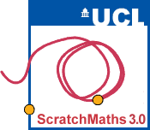
ScratchMath
"ScratchMaths is enabling us to work efficiently to deliver both mathematics investigative learning as well as coding in a way that matches suitable levels of scaffold and challenge in both disciplines." - Year 5 Teacher, Devon

Slide 14
ScratchMath 1
Modul1 Pokrivanje s ploščicami
4 raziskave

Slide 15
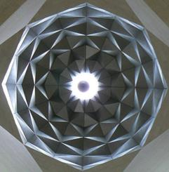
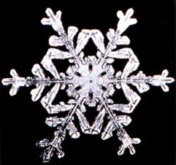
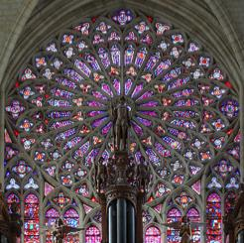
ScratchMath Vzorci
Tema modula 1 je ponavljanje vzorcev. Ta modul povežemo z drugim področjem učnega načrta, kot sta umetnost ali znanost, kjer lahko najdemo podobne vzorce. Nekaj primerov je spodaj.
UMETNOST: ISLAMSKA ALI GOTIČNA UMETNOST
Geometrijski vzorci se že stoletja pogosto uporabljajo v islamski umetnosti, najdemo pa jih tudi v gotskih arhitekturnih značilnostih, kot so vitražna okna.
ZNANOST: VZORCI V NARAVI
Geometrijske vzorce vidimo v naravi, na primer v snežinkah ali v peščenih skulpturah, ki jih ribe napihnejo na dnu oceana.

Slide 16
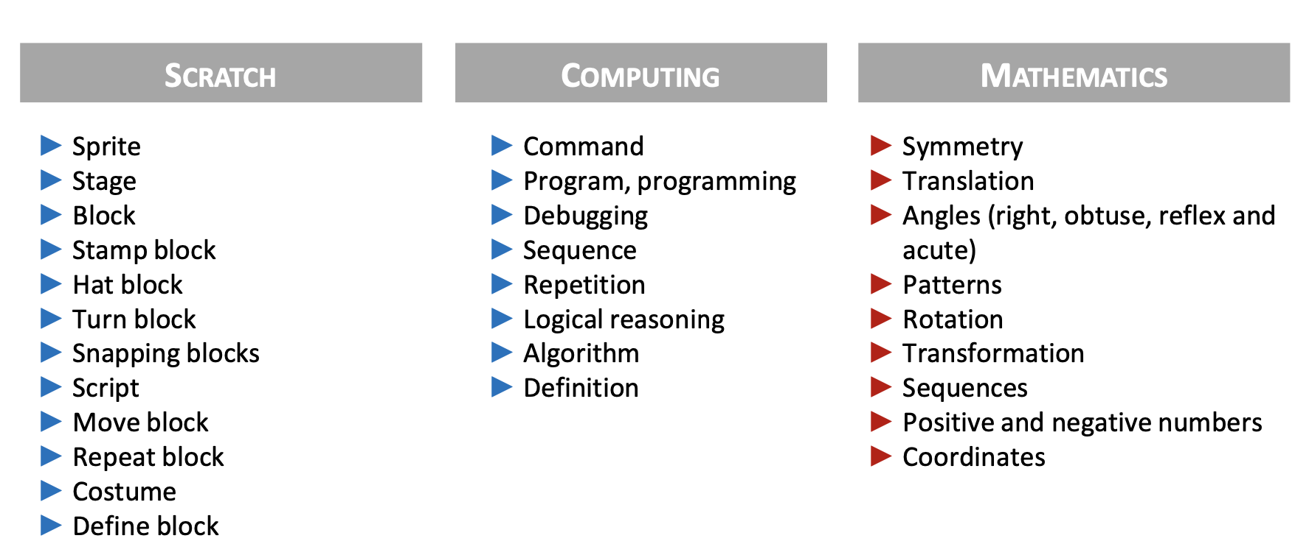
ScratchMath 1

Slide 17
Aktivnost polaganja vzorcev
https://www.ucl.ac.uk/ioe/research/projects/ucl-scratchmaths/curriculum-materials/module-1-tiling-patterns

Slide 18
ScratchMath Geometrija hrošča

Slide 19
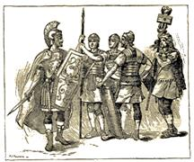
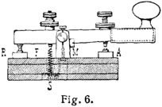
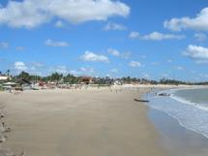
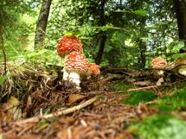
ScratchMath Geometrija
Modul 2 je osredotočen na ustvarjanje različnih risb z orodjem pero, vključno s številkami, vzorci, poligoni in celotnimi prizori. Ta modul bi lahko povezali z zgodovino in geografijo.
ZGODOVINA: RIMSKE IN MORSEJEVE KODE
Prva raziskava obravnava risanje rimskih številk, ki bi se lahko navezali na zgodovinske projekte okoli rimskega imperija.
Tretja raziskava od učencev zahteva, da ustvarijo sporočila v Morsejevi abecede, ki bi lahko vodili do zgodovine komunikacije.
GEOGRAFIJA: NARAVNI SVET
Končni projekt v tem modulu obravnava ustvarjanje različnih prizorov v naravi: gozdovi in plaže. To bi lahko povezali z geografskimi temami, ki raziskujejo različne elemente naravnega sveta.

Slide 20
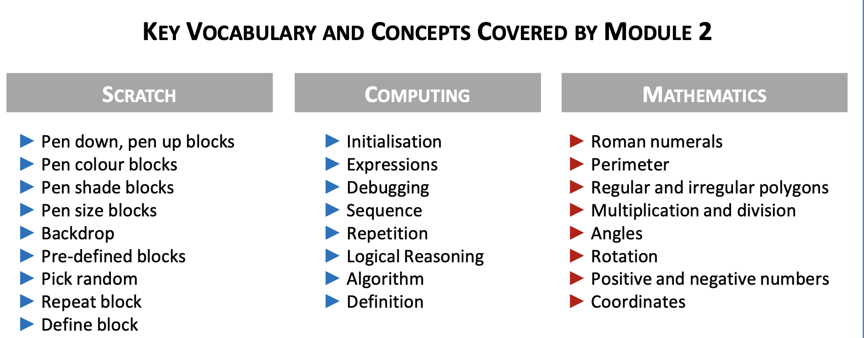
ScratchMath 2

Slide 21
ScratchMath 3 integracija

Slide 22
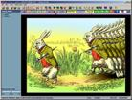
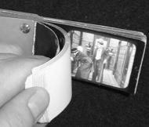
ScratchMath 3
Modul 3 je osredotočen na oblikovanje interaktivnega vedenja med več liki, najprej z uporabo pogojev in nato z oddajanjem sporočil. Ta modul bi lahko bil povezan z več različnimi področji učnega načrta: npr. z umetnostjo in oblikovanjem ter angleščino.
UMETNOST IN OBLIKAOVANJE: ANIMACIJA
Prvi dve razikavi uvajata animacijo v Scratchu in jo lahko povežemo z raziskovanjem različnih oblik animacije znotraj umetnosti in oblikovanja.
ANGLEŠČINA: POEZIJA IN PRIPOVEDANJE
V tem modulu je več povezav do angleškega učnega načrta. Prva in četrta preiskava vključujeta elemente ustvarjanja pripovedi in pripovedovanja zgodb. Unpugged dejavnost v tretji preiskavi prav tako uvaja koncept oddajanja z rimo ali poezo

Slide 23
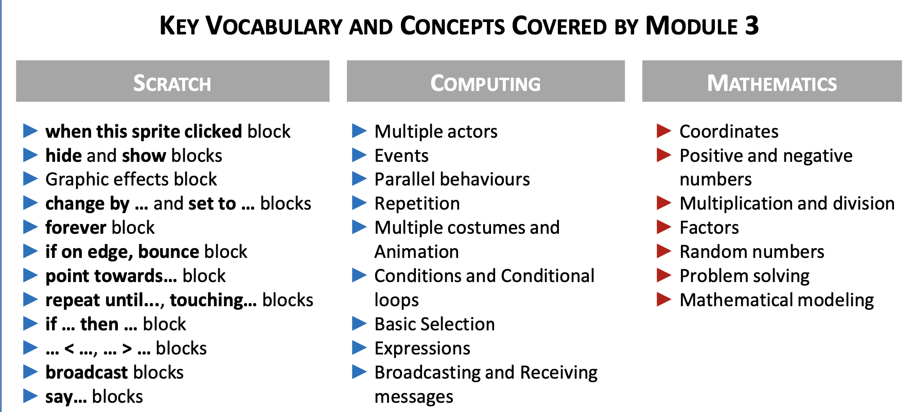
ScratchMath 3

Slide 24
ScratchMath 4

Slide 25
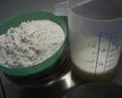
ScratchMath 4
Modul 4 se osredotoča na raziskovanje umeščanja vrednosti in od učencev zahteva, da s svojim znanjem o “broadcasting” gradijo modele za umeščanje vrednosti v več različnih kontekstih. Ta modul bi lahko bil povezan z več različnimi področji učnega načrta poleg matematike in računalništva, ter oblikovanje in tehnologija.
ZNANOST: SILE
Zadnja raziskava tega modula raziskuje pretvorbe, ki vključujejo razdaljo, maso in čas. To bi lahko povezali z meritvami v eksperimentih z učenci z različnimi silami v okviru kurikuluma naravoslovja.
OBLIKA IN TEHNOLOGIJA: KUHANJE IN PREHRANA
Igro s pretvorbo teže v preiskavi 4 bi lahko povezali tudi s kuharskim in prehranskim vidikom oblikovalskega in tehnološkega učnega načrta. Igro bi lahko nadalje prilagodili, da bi učenci v receptih prešli med carske in metrične mere teže.

Slide 26
ScratchMath 4

Slide 27
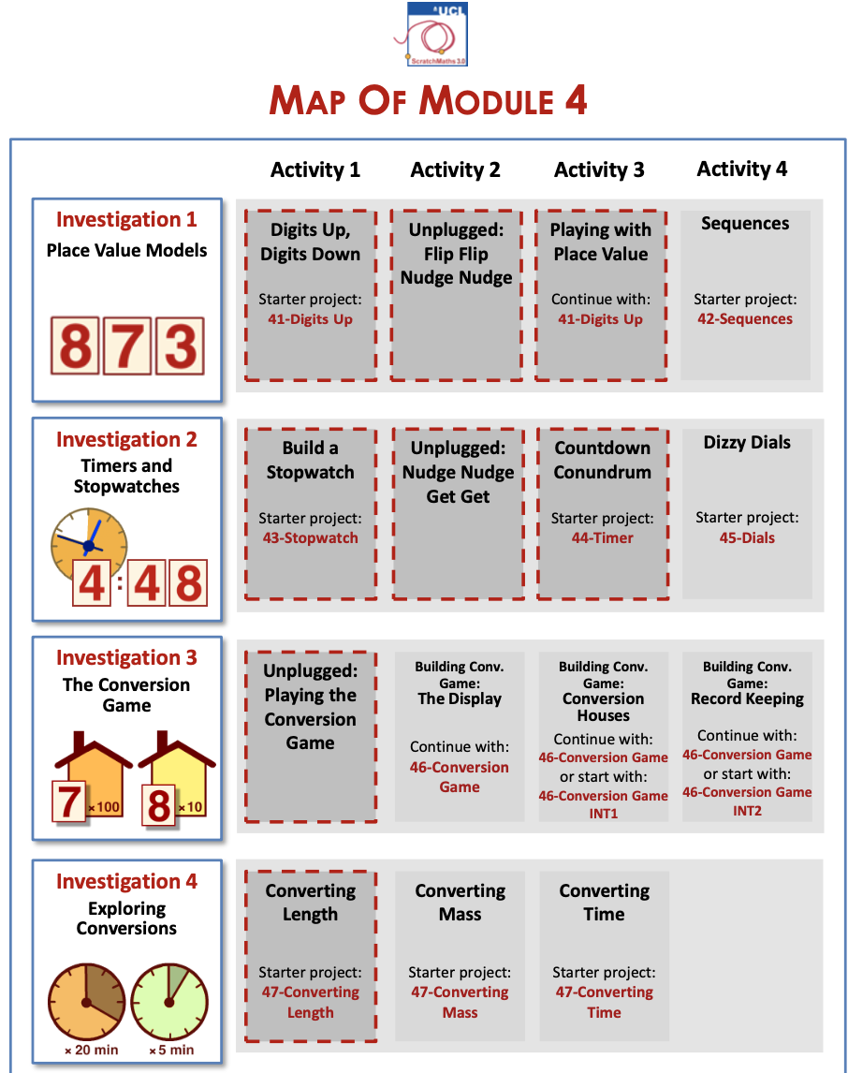

Slide 28
ScratchMath 5 relacije

Slide 29
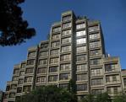
ScratchMath 5
Modul 5 je osredotočen na raziskovanje različnih vrst matematičnih razmerij, vključno s sorazmernostjo in razmerjem, ter na uvajanje koncepta spremenljivke. Ta modul bi lahko bil povezan z več različnimi področji učnega načrta za ključno fazo 2, razen matematike in računalništva, kot sta geografija ter umetnost in oblikovanje.
GEOGRAFIJA: LOKACIJA
Prva preiskava doseže vrhunec z učenci gradnja poligona za ognjemete ozadje mestnega obzorja, kar bi lahko bilo prilagojeno za povezavo s posebnimi kraji / regijami, ki učenci se učijo v okviru geografskega učnega načrta.
UMETNOST IN OBLIKA: ARHITEKTURA
Učence prosimo tudi, naj v okviru učnega načrta za umetnost in oblikovanje zgradijo nebotičnike, ki bi jih lahko povezali s spoznavanjem določenih arhitekturnih gibanj, na primer brutalističnih.

Slide 30
ScratchMath 5

Slide 31
ScratchMath 6 koordinati

Slide 32
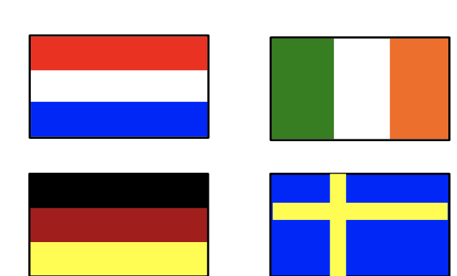
ScratchMath 6
Modul 6 raziskuje koordinate v vseh štirih kvadrantih in od učencev zahteva, da za raziskovanje merila uporabljajo svoje znanje spremenljivke. Učenci svoje znanje o koordinatah razvijajo v različnih kontekstih, vključno s transformacijami (odsev in prevajanje) in matematičnimi oblikami, ki se pojavijo z izkoriščanjem naključnega bloka. Ta modul bi lahko bil povezan z več različnimi področji učnega načrta poleg matematike in računalništva, kot sta geografija in angleščina.
GEOGRAFIJA: LOKACIJSKO ZNANJE
V okviru prve preiskave imajo učenci priložnost eksperimentirati s koordinatami, da bi ustvarili vzorce zastav, ki bi jih lahko povezali s posebnimi državami, o katerih se učenci učijo v okviru geografskega učnega načrta.
SLOVENSKO: PRAVOPIS
V okviru druge preiskave učenci kodirajo in dekodirajo besede s črkami, nameščenimi na različnih mestih koordinatne mreže. To bi lahko povezali s črkovanjem določenih besed, določenih v angleškem kurikulumu, kot so tiste z nemimi črkami ali zapletene homofone.

Slide 33
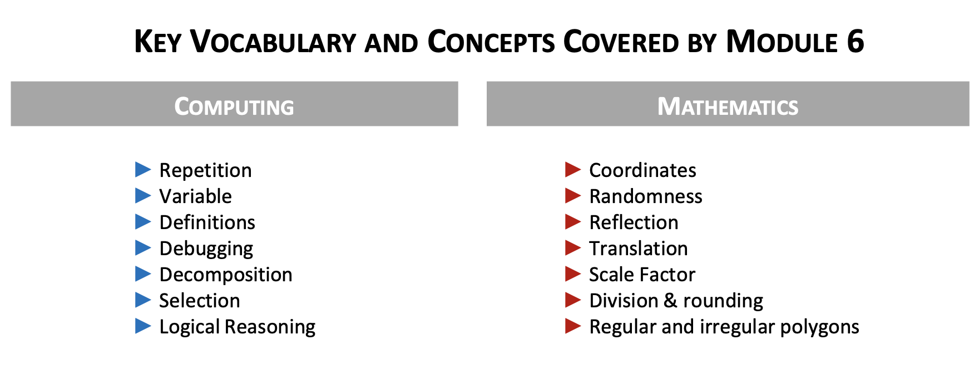
ScratchMath 6

Slide 34
Viri
Benton, L., Saunders, P., Kalas, I., Hoyles, C., & Noss, R. (2018). Designing for learning mathematics through programming: A case study of pupils engaging with place value. International journal of child-computer interaction, 16, 68-76.
English, L. D. (2016). STEM education K-12: Perspectives on integration. International Journal of STEM education, 3(1), 1-8.
Garcia, D., Harvey, B., & Barnes, T. (2015). The beauty and joy of computing. ACM Inroads, 6(4), 71-79.
Gardner, M. (2017). Understanding Integrated STEM Science Instruction through Experiences of Teachers and Students (Doctoral dissertation, Syracuse University).
Online STEM education: critical thinking, problem solving, collaborative skills: https://www.k12.com/online-public-schools/online-stem-education.html

Slide 35
Viri
Sicherl-Kafol, B. (2008). Medpredmetno povezovanje v osnovni šoli. Didakta, 18, 7-9.
Online STEM education: critical thinking, problem solving, collaborative skills: https://www.k12.com/online-public-schools/online-stem-education.html
Stenhouse, L. (1975). Defining the curriculum problem. Cambridge Journal of Education, 5(2), 104-108.
Stohlmann, M., Moore, T. J., & Roehrig, G. H. (2012). Considerations for teaching integrated STEM education. Journal of Pre-College Engineering Education Research (J-PEER), 2(1), 4.
Ultimate STEM Challenge: https://bpes.bp.com/ultimate-stem-challenge

